Slide 1


2
ШТАНГОВЫЕ СКВАЖИННЫЕ НАСОСНЫЕ УСТАНОВКИ
Черноиванова М.А.- преподаватель высшей
квалификационной категории
www.tyuiu.ru

Slide 2


ЗАДАЧИ:
1. Определить область применения УШГН и выделить преимущества и недостатки.
2. Рассмотреть принцип работы наземного оборудования.
3. Изучить принцип работы скважинного насоса.

Slide 3
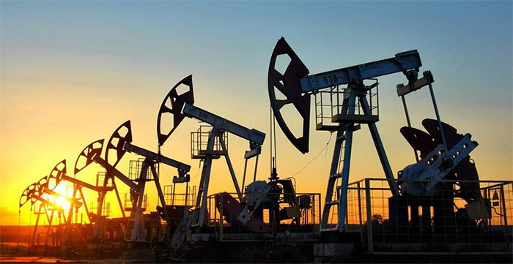
СПОСОБЫ ЭКСПЛУАТАЦИИ СКВАЖИН
ЕСТЕСТВЕННЫЕ
ФОНТАННЫЙ
МЕХАНИЗИРОВАННЫЕ
ГАЗЛИФТ
НАСОСНЫЕ
УШГН
УЭЦН

Slide 4
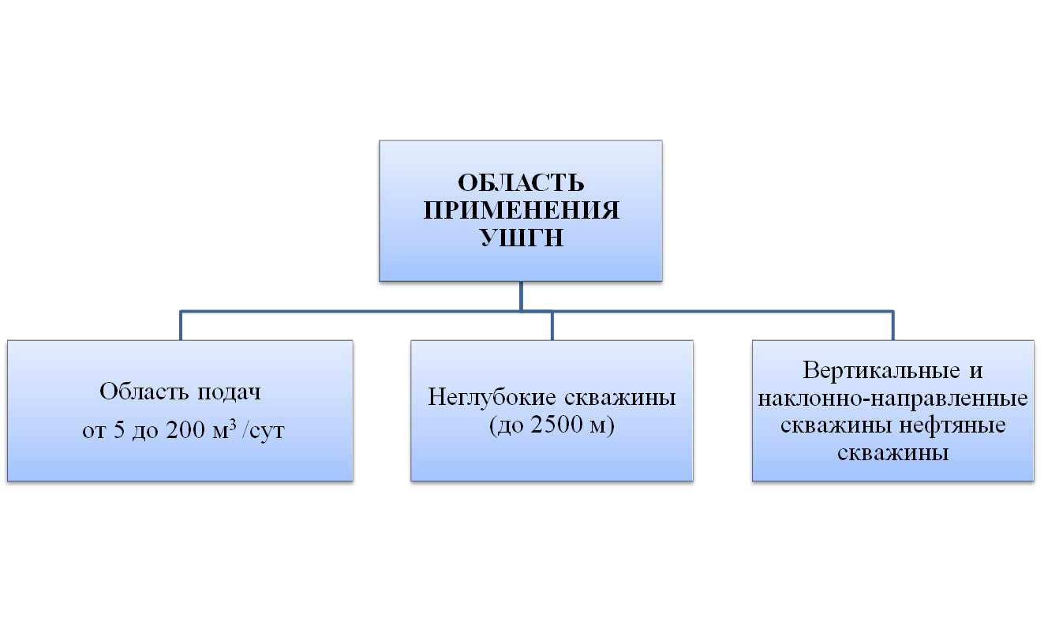

Slide 5
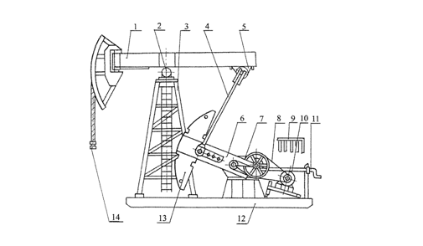
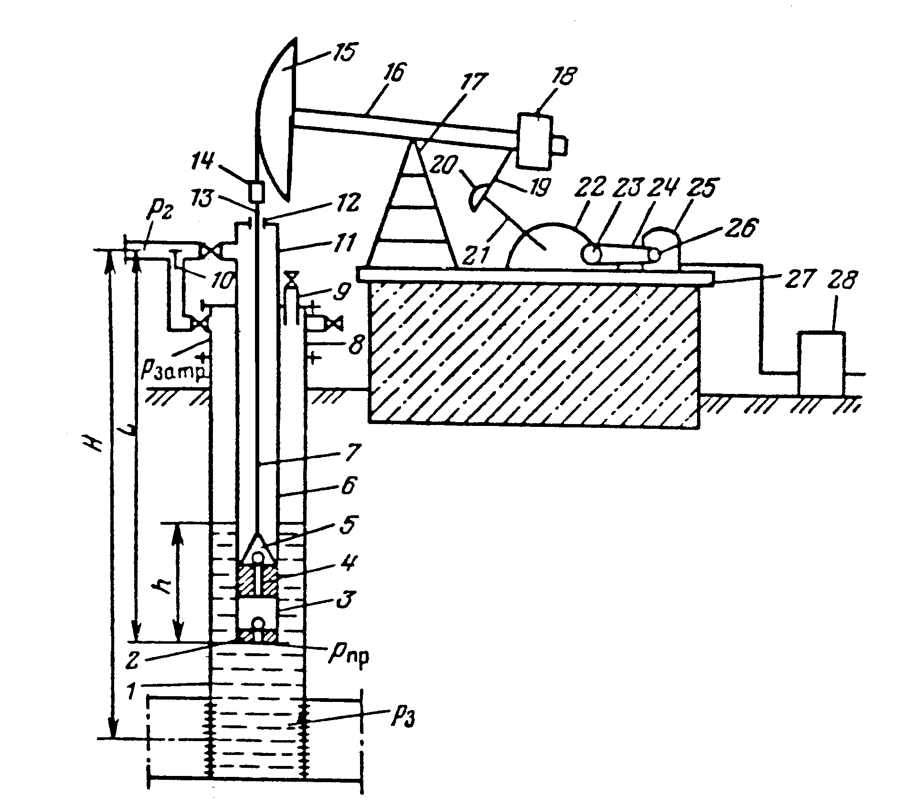
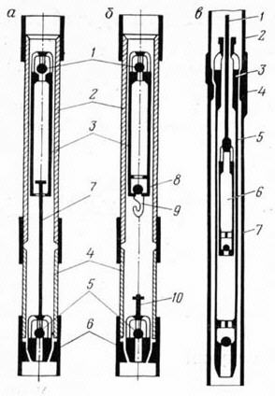
УСТАНОВКИ ШТАНГОВЫХ ГЛУБИННЫХ НАСОСОВ

